Slide 1
清华诚志
存储业务介绍
北京清华诚志科技发展有限公司

Slide 2
目录
公司介绍
清华开放网络存储实验室介绍
产品体系说明
方案介绍
售后服务体系

Slide 3
公司简介
清华诚志为诚志股份(0990)的核心成员，注册资本1亿元人民币
清华诚志是清华产业集团控股的第三家上市公司
主营业务：专注于存储行业
公司组成：112人，其中：技术人员50%
与清华大学共同组建《清华开放网络存储实验室》

Slide 4
我们的业绩
2003年存储系统销售额1.9亿元
累积交付存储系统容量已超过1000TB
成功实施了多个大型容灾系统：
  北京市商业银行
  哈尔滨保险公司
  东北电力集团
成功实施了全国首家数字化医院存储系统：
  中山市第一人民医院
在金融、电信、教育、政府、医疗、财税、石化、交通等多个行业累计交付超过1800台套存储系统
360套Macrostor NAS 最大数量交付记录
SNIA（网络存储工业协会）正式落户清华开放网络存储实验室

Slide 5
我们的定位
专注于存储行业
专业的存储解决方案供应商
为用户及合作伙伴提供各种存储服务

Slide 6
我们的技术实力
拥有国内规模最大、设备最完善的专业存储实验室
国内唯一的SNIA（网络存储工业协会）成员
SNIA China的技术中心

Slide 7
我们的经营理念
解决方案
解决方案
培训
产品
测试
运维
服务
培训
运维
服务
测试
产品
存储知识
存储知识
“存储六面体”

Slide 8
目录
公司介绍
清华开放网络存储实验室介绍
产品体系说明
方案介绍
售后服务体系

Slide 9


清华开放网络存储实验室

Slide 10













实验室环境资源
实验室
主体环境
产品捐赠>1亿RMB
产品长期驻留

Slide 11



实验室主要用途
研究存储前沿技术
技术、产品的沟通
存储行业里一个中立的、开放的测试、评估环境
演示中心，提供各种存储相关的讲师、工程师培 训及认证
Certification

Slide 12
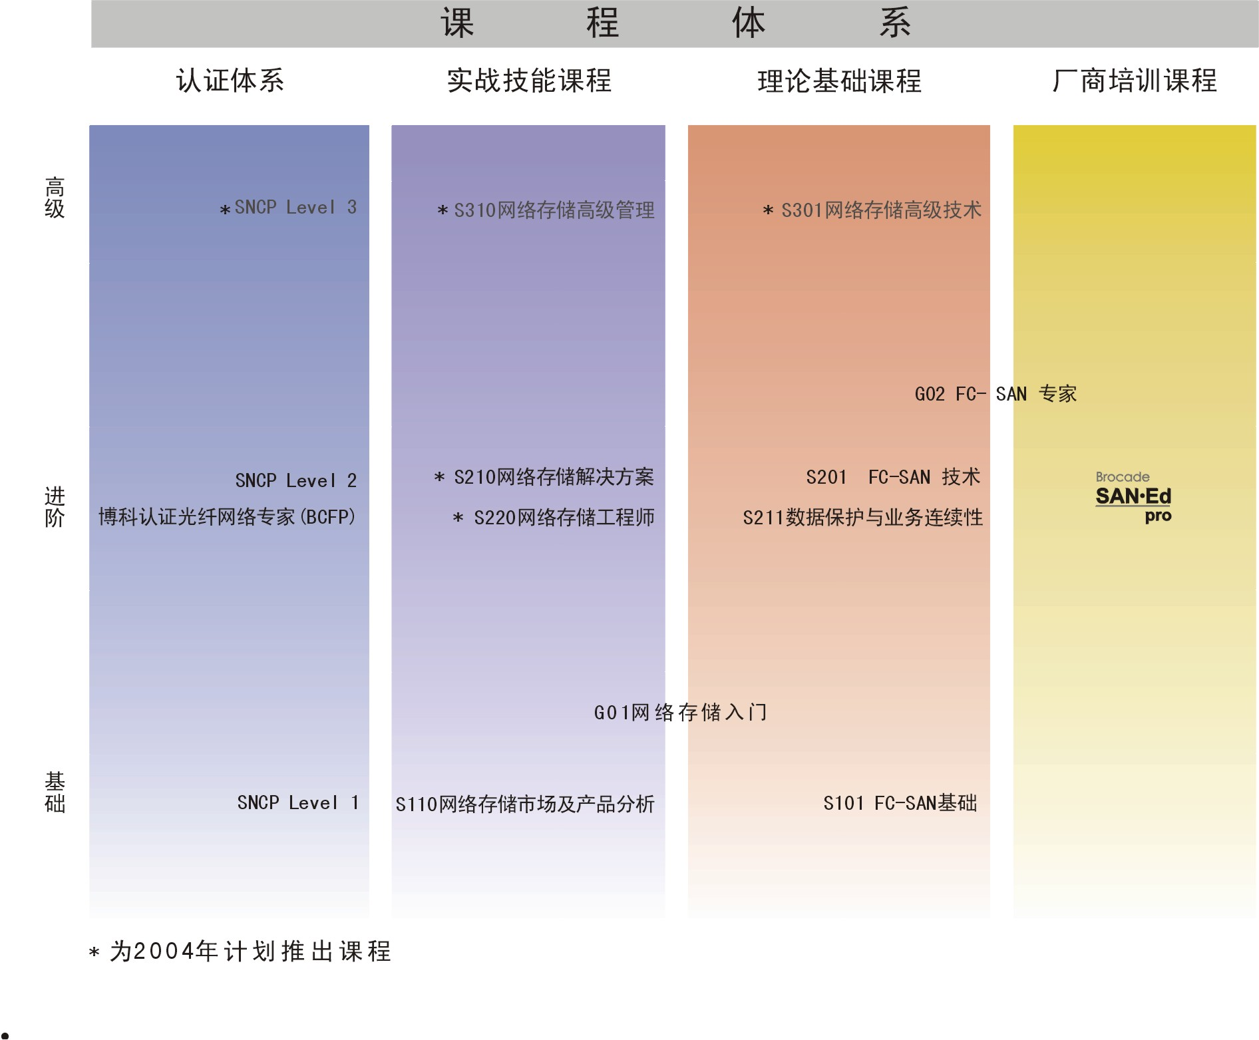
实验室提供的系列培训课程
Notes:
S101 FC－SAN基础
主要介绍了有关SCSI、RAID、FC、SAN的基础概念和术语，目标是使学员可以就网络存储领域的问题与专业人士进行沟通。掌握此课程所授内容即有能力参加SNIA的SNCP一级（Professional）认证考试，考核内容包括光纤通道SAN的术语、原理以及用途。
S110 网络存储市场及产品分析
根据用户对存储容量及性能的需求以及行业应用的特点对存储市场进行细分，定位相关的产品及解决方案，并进行独立于厂商的竞争分析，从而使学员在从事实际的推荐或选择存储产品的工作时，可以做到有据可依、有的放矢。
G01 网络存储入门
针对初学者或准备进入存储行业的人士设计的一门打包课程，涵括S101和S110两门课程的全部内容，并增加了实验的内容。包括网络存储的基本概念及理论，网络存储设备的基本配置、使用及管理方法。使学员能够比较全面的掌握网络存储所涉及的概念、术语及基本操作，并形成较强的感性认识。掌握此课程所授内容即有能力参加SNCP的一级（Professional）认证考试。
S201 FC－SAN技术
从术语和概念、协议组成和帧格式直到组件和拓扑结构，展示了光纤通道存储技术的魅力。掌握此课程所授内容即有能力参加SNIA的二级（Practitioner）认证考试，考试内容包括对光纤通道SAN的特性、功能和技术基础。
S210 网络存储解决方案
主要围绕网络存储中的存储集中、数据保护、高可用、容灾等解决方案进行独立于厂商的深入地分析和探讨，目的是使学员能够根据用户的应用特点和具体需求选择，提出定制合理的解决方案。
S211 数据安全与业务连续性
介绍了有关数据保护的概念、意义、相关知识和技术以及正确地规划、实施数据保护项目应采取地步骤与方法。本课程从传统地数据保护方法到最新地技术进展，从网络存储技术到远程容灾技术、从数据地镜像复制到系统地站点地集群，从技术讲解到案例分析，客观全面地发应了当前数据保护领域地真实面貌。
S220网络存储工程师
主要围绕主机端的磁盘磁带配置、存储设备的安装配置、交换机的安装配置及存储应用的安装配置等工作安排大量的、实际的、典型的上机实验，使学员能够系统全面的掌握网络存储系统的现场安装、配置管理等技能。
S301网络存储高级技术
主要围绕大型的复杂的网络存储架构从规划、设计、构建、配置、优化以及管理等方面进行深入地分析和探讨，目标是使学员可以从事网络存储设计、规划及顾问咨询方面的工作，并能够成长为业界专家。
S310网络存储高级管理
主要围绕网络存储管理方面的一些高级主题进行展开的讨论，如虚拟存储、企业资源管理、性能分析与优化以及常见故障排除等，目的是使学员能够应付网络存储管理方面的复杂任务，成为这方面的专家。
博科SAN Ed Pro基础
详细介绍交换机的特性、交换机在标准环境下的安装以及Brocade当前及未来产品所支持的网络拓扑结构。

Slide 13
目录
公司介绍
清华开放网络存储实验室介绍
产品体系说明
方案介绍
售后服务体系

Slide 14
清华诚志产品线系列
Macrostor系列自有产品
S²A系列高性能磁盘存储系统
IPStor虚拟存储管理软件
Veritas系列存储软件
BakBone备份软件
其它众多合作厂商产品—IBM、EMC、HP……

Slide 15
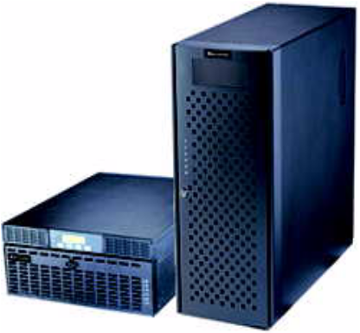

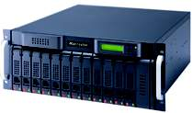
Macrostor DAS系列
Macrostor DSS系列
Macrostor DFI系列
Macrostor DSI系列
技术成熟，产品线全面
高性能的入门级数据存储设备

Slide 16
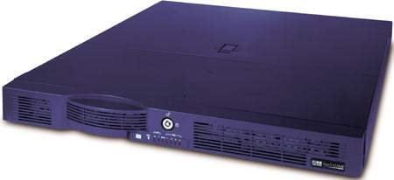
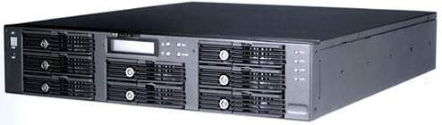
Macrostor NAS系列
Macrostor NAS 1000U
Macrostor NAS 2000U
内嵌FreeBSD操作系统，安全稳定
全中文操控界面，管理简便
高性价比的文件共享设备

Slide 17

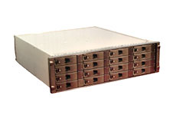


Macrostor SAN系列
DFF 2800系列
DFF 2500系列
DFF 1500系列
DFF 1000系列

Slide 18


众多的合作厂商

Slide 19
目录
公司介绍
清华开放网络存储实验室介绍
产品体系说明
方案介绍
售后服务体系

Slide 20




第一阶段方案—虚拟存储系统
Macrostor DFF 2500光纤磁盘阵列
IPStor虚拟存储管理器
Brocade3200光纤交换机
虚拟存储池
应用服务器群
HA
LAN
Internet
Intranet

Slide 21

第二阶段方案—添加备份系统
Macrostor DFF 2500光纤磁盘阵列
IPStor虚拟存储管理器
ADIC Fast2磁带库
虚拟存储池
Brocade3200光纤交换机
应用服务器群
HA
LAN
Internet
Intranet

Slide 22

第三阶段—建立双向容灾系统
虚拟存储池
虚拟存储池
成都市检察院应用系统
四川省检察院应用系统
应用服务器群
应用服务器群
LAN、MAN、WAN
地区检察院应用系统

Slide 23
整体方案的应用优势
简化系统结构
  存储空间的整合
  磁盘和磁带设备的整合
解决不确定的数据增长问题
  虚拟存储池能够提供 “按需存储”这种自动化存储空间管理功能
  虚拟存储技术提供了三种存储空间的自动管理方式：
      压缩旧文件
      迁移旧文件到其它存储设备
      自动扩展虚拟盘
增强数据访问的安全性
  采用基于密码的安全网络存储架构
  完善的访问权限验证机制，以及自动检测功能
增强备份性能
  零影响备份功能
  基于时间的备份及恢复功能
易于实施的容灾功能
  仅需要将两个虚拟存储管理器通过IP网络连接即可实现容灾功能
  能够提供双向的相互容灾

Slide 24
系统配置说明（第一阶段方案）
IPStor虚拟存储管理器一台
  包括IPStor服务器端及客户端许可
Macrostor DFF 2500光纤磁盘阵列一套
  总容量1.2TB
Brocade SilkWorm 3200光纤交换机一台
  8个2Gb光纤端口
HBA卡、接口转换器、光缆等配件，需要根据用户的具体情况而定

Slide 25
Macrostor DFF 2500光纤磁盘阵列
超过670MB/秒的实际读写性能
120,000次/秒的I/O速度
最大容量35TB
全冗余设计，所有部件均支持热插拔
采用全光纤通道设计，彻底杜绝单点故障
清华诚志与美国Chaparral公司联合开发
Chaparral公司简介：
专业的磁盘阵列控制器研发、生产厂商 – 为DDN公司S²A产品提供OEM
业内首家提供2Gb光纤通道磁盘存储系统
FCIA（光纤通道产业协会）的董事成员
SNIA（网络存储工业协会）的董事成员

Slide 26
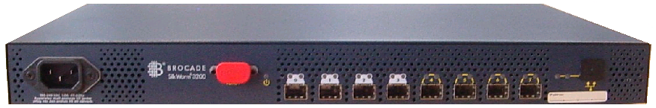
Brocade 3200光纤交换机
8个2Gb/1Gb自适应无阻塞端口
支持最高4端口的线路合并
采用第三代Bloom ASIC
完全支持硬件Zone（分区）
Brocade公司简介：
光纤交换机领域的旗舰级厂商，其产品占光纤交换机市场90%的份额
SAN技术和标准的制定者，主要光纤技术标准中有14个由Brocade公司定义
Brocade公司拥有22个OEM伙伴，包括：IBM、SUN、HP、EMC、HDS……

Slide 27

IPStor成功案例
全球典型用户

Slide 28




IPStor国内应用案例 – 中山人民医院
虚拟存储管理器
数据备份系统
主机系统：
  IPStor虚拟存储管理器
  IBM eServer 235*4
存储系统：
  IPStor虚拟存储管理器
  IBM FAStT 700
  IBM 3583磁带库
软件平台：
  Linux ADS 2.1
  Oracle9i RAC
  Bakbone备份软件
在线数据存储系统
虚拟存储系统
FC Switch
未来的容灾系统
Oracle RAC
HIS系统
PACS工作站
以太网核心交换机

Slide 29
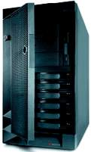

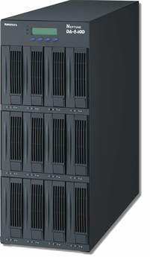
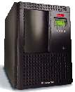

IPStor国内应用案例 – 哈尔滨保险公司
主机系统：
  多台Alpha服务器
  RS6000 HA结构
  Windows NT服务器
存储系统：
  IPStor虚拟存储管理器
  MA6000磁盘阵列
  ADIC Scalar100磁带库
  IBM FAStT500磁盘阵列
HA
前端应用主机群
FC Switch
虚拟存储管理器
虚拟存储管理器
DDN
FC Hub
数据备份系统
在线数据存储系统
在线数据存储系统
数据备份系统
虚拟存储系统
异地数据容灾系统

Slide 30

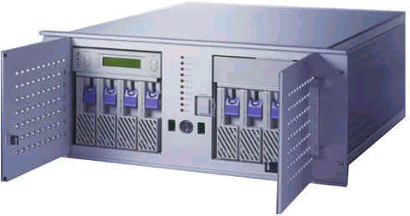


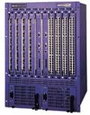

IPStor国内应用案例 – 上海电信
SUN A3500FC Disk Array
RAD 4016-08
DL580
DL580
DL580
DL580
MAN&WAN
CISCO 6500
CISCO 6500
CISCO 6500
CISCO 6500
LAN
LAN
IPStor SAN Client & NAS Client
IPStor SAN Client & NAS Client
浦东云莲机房
浦西汾阳机房
黄色连线代表磁盘阵列至主机的光纤连接线。
蓝色连线代表主机至广域网的网络连接线（内置防火墙）。
黑色连线代表主机至云莲机房内部网络的网络连线。
绿色连线代表主机与磁盘阵列间的SCSI连线
蓝色连线代表主机至广域网的网络连接线（内置防火墙）。
黑色连线代表主机至云莲机房内部网络的网络连线。
浦西汾阳机房

Slide 31
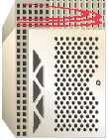
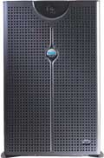
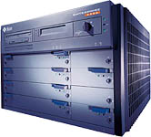
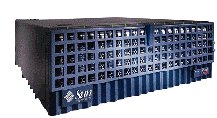

IPStor国内应用案例 – 绍兴地税
绍兴市CTAIS系统客户端
绍兴地区CTAIS系统客户端
广域网链路
4Mb带宽
SUN 6500
数据复制链路
SUN 3500
Sybase
Sybase
EDI 2800磁盘阵列
SUN A1000磁盘阵列
绍兴市国税局CTAIS系统
绍兴县国税局CTAIS系统容灾中心

Slide 32
目录
公司介绍
清华开放网络存储实验室介绍
产品体系说明
方案介绍
售后服务体系

Slide 33
售后服务体系
产品保修服务
标准服务
专业服务
Notes:
一年（三年）保修
一旦产品在保修期内由于产品质量的问题出现故障，清华诚志将负责调查故障原因,并：
修复、排除故障，直至最终满足相关的验收指标
或
更换整个或部分有缺陷的部件或软件。
注：具体产品的保修年限以产品保修单上的说明为准
2．现场服务
一旦产品在保修期内由于产品质量的问题出现故障，清华诚志可以为用户提供现场的维修服务。部分产品的现场服务在第一年免费提供。
3．送修服务
一旦产品在保修期内由于产品质量的问题出现故障，用户可以将故障产品或部件送到清华诚志公司进行维修或更换。
4．电话支持服务
清华诚志科技公司为用户提供5（天/周）x7（小时/天）的电话技术支持与咨询，随时就用户在本系统中遇到的问题进行咨询解答。
服务收费
按照厂商标准提供免费保修。

Slide 34

谢
谢！

